Slide 1
Manajemen Proyek dan SDLC
Tim SiSFO

Slide 2
Sub Pokok Bahasan
Project Planning : Initiation
Project Planning : Management
Dokumen Ruang Lingkup Proyek
Pengantar SDLC Fase Analisis

Slide 3



SDLC : Planning Phase
Tahap perencanaan adalah proses dasar memahami mengapa suatu sistem harus dibangun dan menentukan bagaimana tim proyek membangun itu.
Terbagi 2 tahap
Project
Initiation

Slide 4
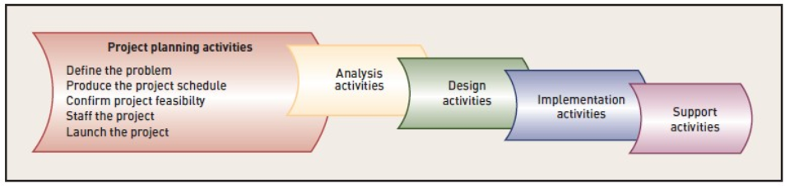
Planning phase

Slide 5
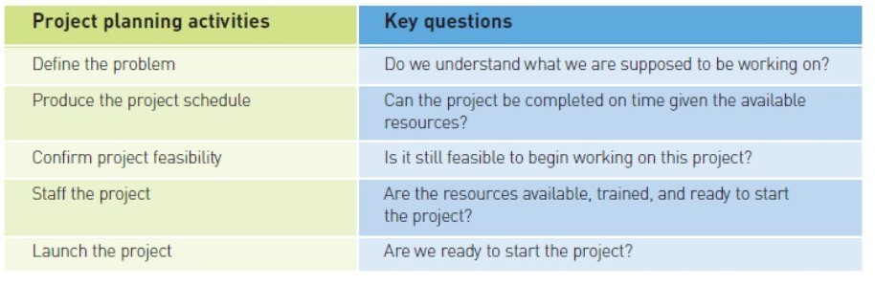



Slide 6
Project Initiation : Defining The Problem
Inisiasi dari pengembangan sistem dapat disebabkan oleh 3 alasan :
Memanfaatkan kesempatan
Menyelesaikan Masalah
Menyesuaikan dengan Instruksi/Pesanan

Slide 7
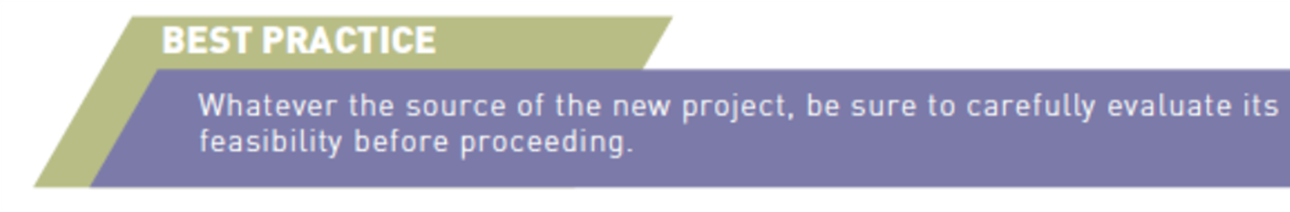
Apa pun alasan dimulainya proyek, biasanya diperlukan tinjauan awal untuk memastikan bahwa manfaatnya lebih besar daripada biaya dan risiko pembangunan.
Kegiatan pertama dari hampir setiap proyek setelah disetujui adalah kegiatan yang secara tepat mendefinisikan masalah bisnis, menentukan ruang lingkup proyek, dan melakukan analisis kelayakan, termasuk analisis biaya / manfaat.

Slide 8
Project Initiation : Feasibility Analysis
ANALISIS KELAYAKAN
Kelayakan teknis (Bisakah kita membangunnya?)
Kelayakan ekonomi (Apakah akan memberikan keuntungan bisnis?)
Kelayakan organisasi (Jika kita membangunnya, apakah akan digunakan?)

Slide 9
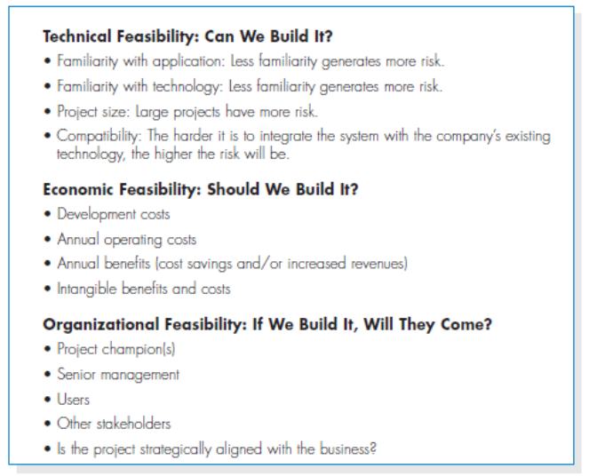
Inisiasi Proyek

Slide 10
Inisiasi Proyek: Kelayakan Teknis
“Bisakah Kita Membangunnya?”
Kebiasaan dengan aplikasi dan teknologi
Ukuran proyek, menjadi aspek yang perlu dipertimbangkan. Kompleksitas masalah juga perlu dipikirkan
Tim proyek yang perlu dilakukan sistem baru dengan teknologi yang sudah ada dalam organisasi

Slide 11
Proyek Inisiasi : Kelayakan Ekonomi
“Haruskah kita membangun sistemnya?”
Juga disebut analisis biaya-manfaat
Analisis dan Pengukuran Arus Kas
Pengembalian Investasi
Break Event Point
Net Present Value

Slide 12
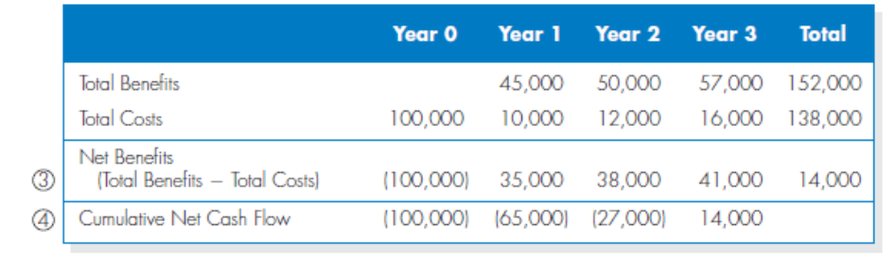
Pengukuran dengan Cash Flow Analysis

Slide 13
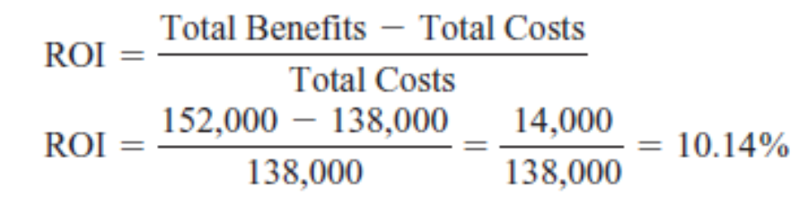
Contoh ROI (return Of Investment)

Slide 14
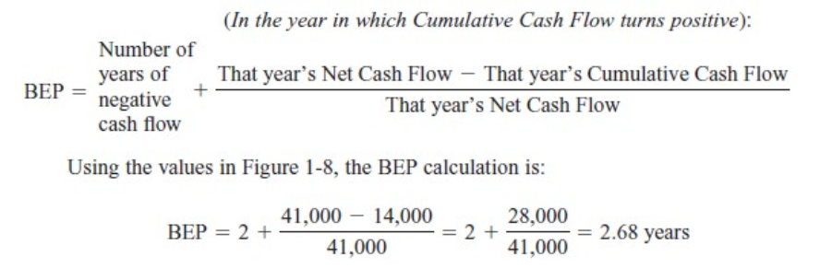
Break-Even Point (BEP)

Slide 15
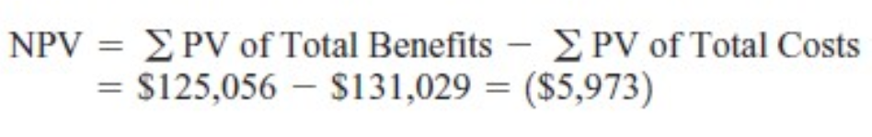
Net Present Value (NPV)
Selagi NPV > 0, maka sebuah proyek dapat diterima secara ekonomi
(Required rate of return*Total Benefit) → rate tidak boleh lebih besar dari 6%. Contoh yang digunakan adalah interest rate Bank Indonesia

Slide 16
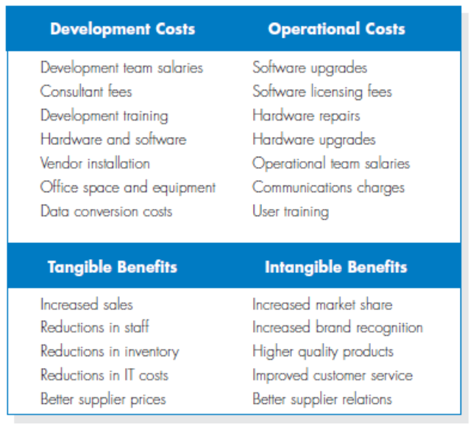
Komponen Biaya

Slide 17
Proyek Inisiasi : Kelayakan Organisasi
“Jika kita membangunnya, apakah mereka akan datang?”
Analisis stakeholder yang terlibat serta pengguna sistem

Slide 18
Proyek Inisiasi : memilih metodologi (pendekatan SDLC)
Model yang sudah dibahas :
Waterfall
Prototyping
Spiral

Slide 19
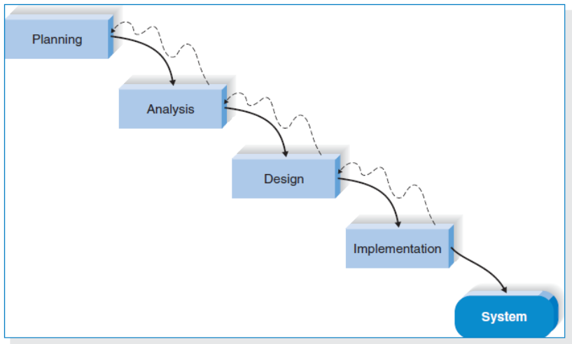
Waterfall : Sekuensial

Slide 20
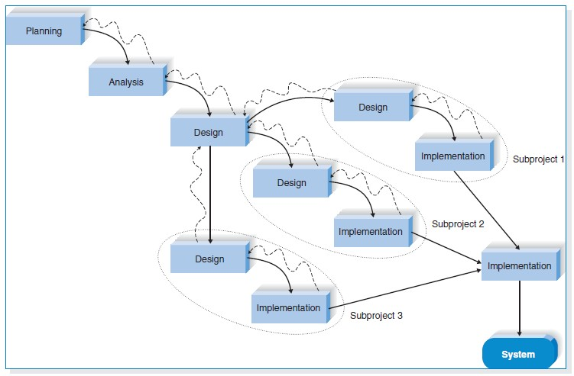
Waterfall : Paralel

Slide 21
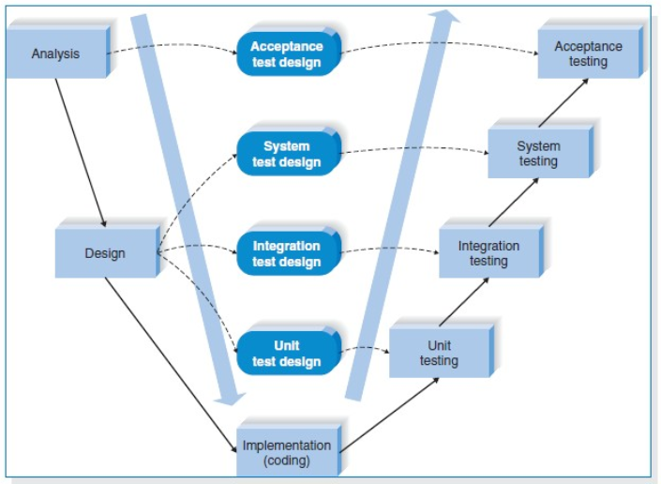
Warefall : Paralel (V Model)

Slide 22
Rapid Application Development (RAD)
Iterative (Spiral)
System Prototyping

Slide 23
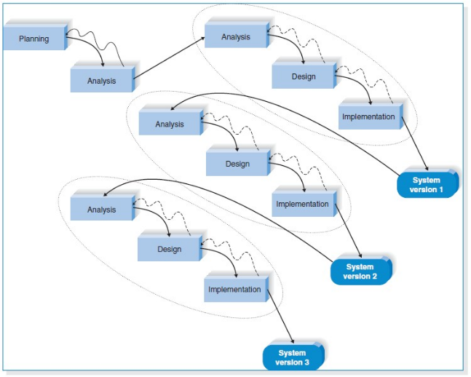
RAD : Iteratif/ Spiral

Slide 24
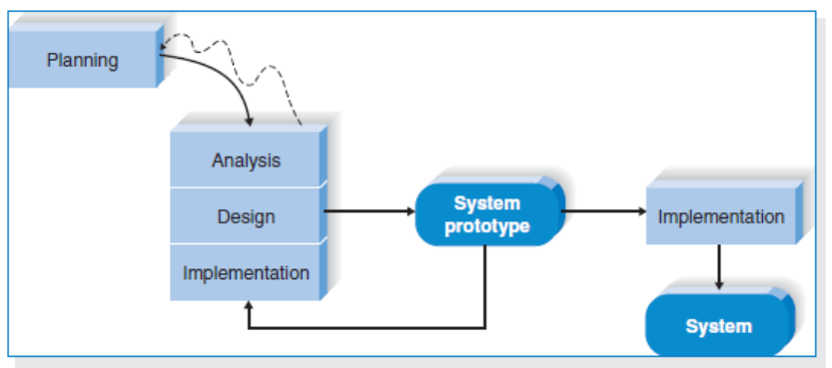
RAD : prototyping

Slide 25
Agile Development
Pengembangan yang berpusat pada proses programming (programming centris)
Contoh : XP (Extreme Programming)

Slide 26
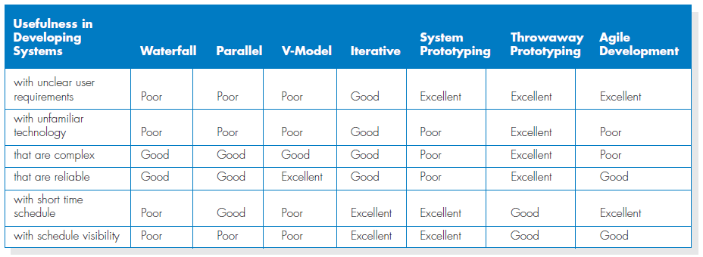
Pilih metode terbaik
Perjelas kebutuhan user
Familiarity with Technology
Kompleksitas Sistem (Waterfall dikombinasi dengan Prototype)
Kehandalan sistem (V Model Waterfall)
Jadwal (cepat : RAD)

Slide 27
Manajemen Proyek : Bagi-2 Pekerjaan
Langkah pertama dalam membangun jadwal proyek adalah mengidentifikasi semua kegiatan dan tugas-tugas yang perlu dijadwalkan dalam sebuah Work Breakdown Structure (WBS)

Slide 28
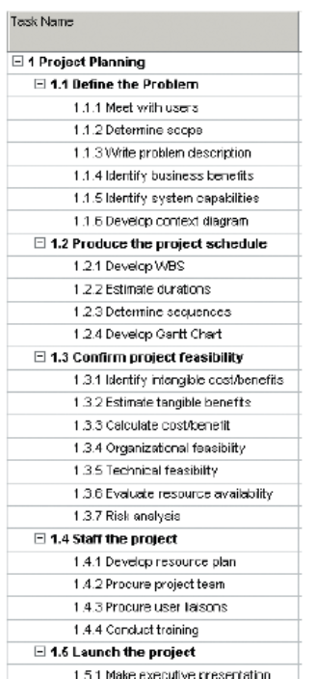

Slide 29
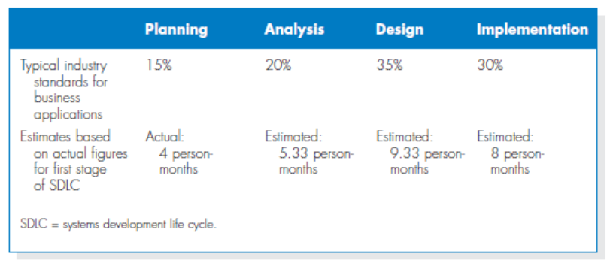
Manajemen Proyek : Penjadwalan
Tentukan lama pengerjaan masing-masing pekerjaan

Slide 30
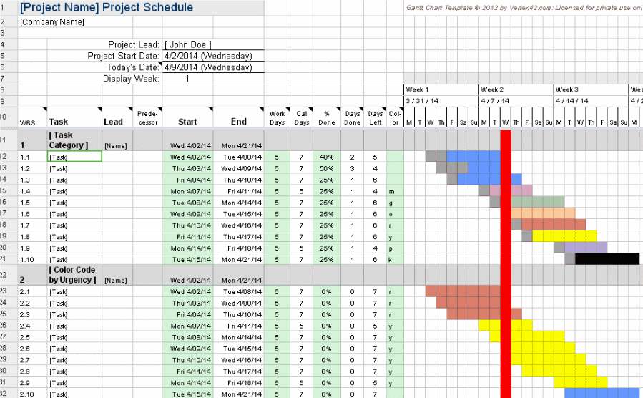

Slide 31
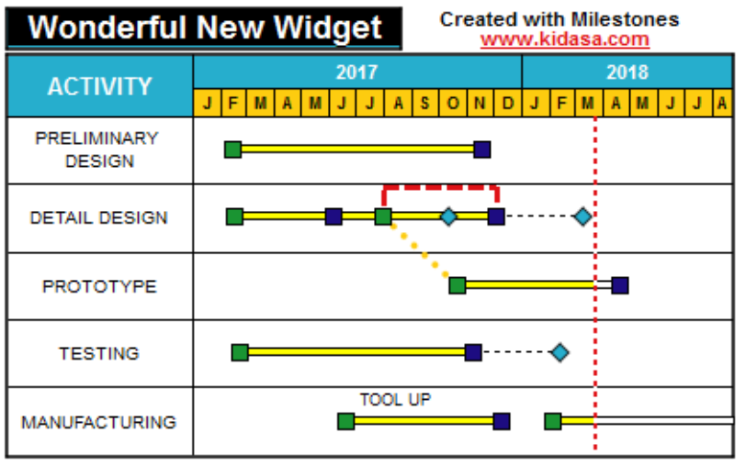

Slide 32
Manajemen Proyek : Staffing
Identifikasi roles apa saja yang dibutuhkan (programmer, database engineer, designer, dsb)
Tentukan jumlahnya sesuai dengan pekerjaan dan waktu pengerjaan yang sudah diidentifikasi sebelumnya

Slide 33
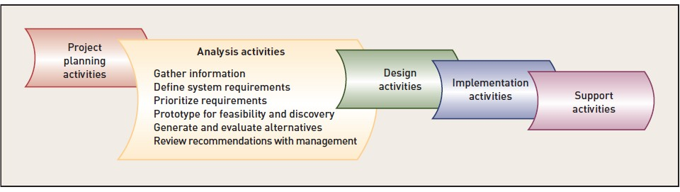
SDLC : Analisis

Slide 34
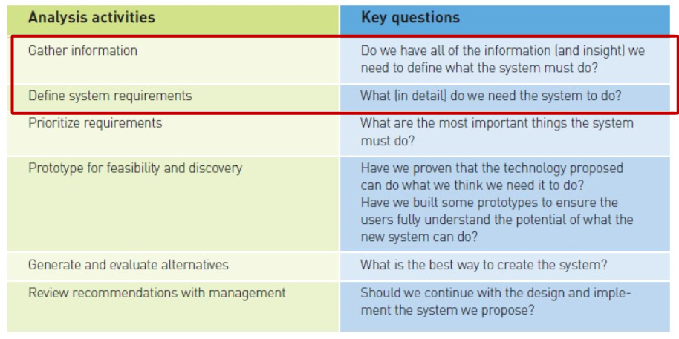

Slide 35
Apakah Persyaratan ?
Requirements (Persyaratan) dapat disebut juga kebutuhan adalah sebuah pernyataan tentang apa yang harus lakukan atau apa karakteristik perlu dimiliki oleh sistem untuk menjawab permasalahan

Slide 36
Requirement memuat :
What the business needs (business requirements);
What the users need to do (user requirements);
What the software should do ( functional requirements);
Characteristics the system should have (nonfunctional requirements); and how
The system should be built (system requirements)

Slide 37
Pertemuan Tim
Buatlah Sebuah Scope Document terkait dengan Tema Sistem Yang akan dikembangkan oleh perusahaan anda!
Muatan Dokumen :
Judul Sistem Company dan Tim
Deskripsi Masalah
Benefit
Kemampuan yang Harus Ada pada sistem yang akan dibuat, sehingga dapat memecahkan masalah
Feasibility Analysis
Jadwal Proses
Staffing

Slide 38
Akhir bab 13.

